Slide 1

TFU2 · ANÁLISIS Y DISEÑO DE APLICACIONES II
Tácticas de
arquitectura
Disponibilidad y seguridad sobre una API REST real
PET-CORE
Constanza Blanco · Manuel Cabrera
Diego de Oliveira · Martin Mujica
Notes:
Tiempo sugerido: 30 segundos. Presentar al equipo y anticipar que se demostrarán cuatro tácticas con comportamiento observable.
[Sources]
- Consigna TFU2 provista por la cátedra.
- C:/Proyecto_Clínica_Veterinaria/README.md
- C:/Proyecto_Clínica_Veterinaria/compose.yaml
- Código y scripts de demostración del repositorio local.

Slide 2
NEGOCIO
Pet-Core organiza la atención de una clínica veterinaria
La aplicación convierte tareas operativas en procesos digitales trazables.
Cliente → operación de la clínica → equipo veterinario
01
02
03
Reserva de turnos
Agenda diaria
Historial clínico
El cliente elige mascota, tipo de atención, veterinario y horario.
El veterinario consulta sus turnos y registra la atención.
Las consultas quedan asociadas a cada mascota y disponibles según el rol.
02
Notes:
Tiempo sugerido: 45 segundos. Presentar el negocio y los tres procesos automatizados antes de hablar de arquitectura.
[Sources]
- Consigna TFU2 provista por la cátedra.
- C:/Proyecto_Clínica_Veterinaria/README.md
- C:/Proyecto_Clínica_Veterinaria/compose.yaml
- Código y scripts de demostración del repositorio local.

Slide 3
ROLES
Cada rol existe para una responsabilidad distinta
Los permisos limitan el acceso a la información y a las operaciones necesarias.
Cliente
Veterinario
Administrador
Gestiona sus mascotas y reserva turnos.
Atiende pacientes y registra información clínica.
Coordina la agenda sin acceder al contenido clínico.
Permisos generales
Permisos generales
Permisos generales
Ver mascotas · reservar/cancelar turnos · consultar su historial
Ver agenda · consultar historial · registrar consultas
Gestionar turnos de clientes · ver metadatos · sin diagnósticos ni tratamiento
03
Notes:
Tiempo sugerido: 55 segundos. Destacar que el administrador puede gestionar turnos, pero no leer contenido clínico; esto anticipa el ASR de seguridad 02.
[Sources]
- Consigna TFU2 provista por la cátedra.
- C:/Proyecto_Clínica_Veterinaria/README.md
- C:/Proyecto_Clínica_Veterinaria/compose.yaml
- Código y scripts de demostración del repositorio local.

Slide 4
CONTEXTO
Pet-Core expone procesos que no pueden fallar en silencio
Una API REST para la gestión de una clínica veterinaria
Procesos críticos
Reserva de turnos
Agenda e historial clínico
La funcionalidad da un contexto real para observar decisiones de arquitectura.
Tres identidades, permisos diferentes
Cliente · Veterinario · Administrador
Pet-Core
La identidad y el rol determinan qué información puede consultarse.
04
Notes:
Tiempo sugerido: 55 segundos. Explicar el dominio solo lo necesario: procesos críticos y separación de roles.
[Sources]
- Consigna TFU2 provista por la cátedra.
- C:/Proyecto_Clínica_Veterinaria/README.md
- C:/Proyecto_Clínica_Veterinaria/compose.yaml
- Código y scripts de demostración del repositorio local.

Slide 5
REQUERIMIENTOS
Los ASR definen qué debe proteger la arquitectura
Disponibilidad y seguridad se expresan como resultados verificables.
ASR-DISP-01a
Turnos disponibles 24/7
El sistema deberá mantener disponible el módulo de reserva y gestión de turnos al menos el 99,5 % del tiempo, medido las 24 horas de todos los días del mes.
ASR-DISP-01b
Atención clínica en horario
El sistema deberá mantener disponibles las funciones de consulta de agenda, consulta del historial clínico y registro de consultas al menos el 99,9 % del tiempo, de lunes a viernes entre las 8:00 y las 18:00.
ASR-DISP-02
Recuperación sin perder información
El sistema deberá recuperarse en un máximo de 2 minutos ante la falla de una instancia de la aplicación, sin perder turnos confirmados ni información del historial clínico.
ASR-SEG-01
Acceso según rol
El sistema deberá aplicar control de acceso según el rol del usuario, impidiendo que acceda o modifique información para la cual no está autorizado.
ASR-SEG-02
Administrador sin contenido clínico
El sistema deberá permitir al rol Administrador gestionar turnos de cualquier cliente sin acceder en ningún caso al contenido clínico de las consultas, quedando su acceso limitado a los metadatos del turno.
05
Notes:
Tiempo sugerido: 1 minuto 30 segundos. Leer el resumen y usar el texto a la derecha para fundamentar cada ASR cuando sea necesario.
[Sources]
- Consigna TFU2 provista por la cátedra.
- C:/Proyecto_Clínica_Veterinaria/README.md
- C:/Proyecto_Clínica_Veterinaria/compose.yaml
- Código y scripts de demostración del repositorio local.

Slide 6
TÁCTICAS ELEGIDAS
Cuatro tácticas cubren dos atributos de calidad
DISPONIBILIDAD
SEGURIDAD · RESISTIR ATAQUES
Replicación
Autenticar actores
Dos instancias ejecutan la misma API; si una cae, la otra mantiene el servicio.
Correo y contraseña válidos permiten emitir un token JWT.
Reintentos
Autorizar actores
Una operación fallida se repite con espera y un límite explícito.
El rol del token determina si una operación está permitida.
06
Notes:
Tiempo sugerido: 1 minuto. Diferenciar claramente disponibilidad de seguridad y nombrar las cuatro tácticas seleccionadas.
[Sources]
- Consigna TFU2 provista por la cátedra.
- C:/Proyecto_Clínica_Veterinaria/README.md
- C:/Proyecto_Clínica_Veterinaria/compose.yaml
- Código y scripts de demostración del repositorio local.

Slide 7
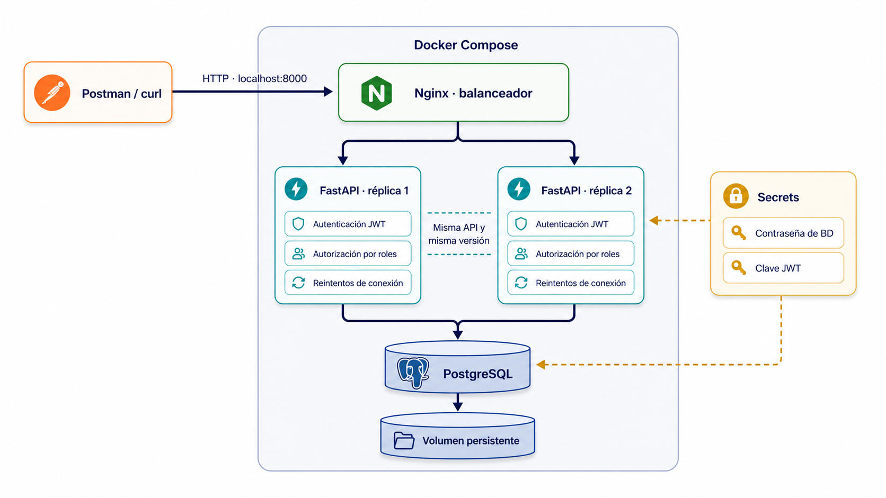
ARQUITECTURA
La arquitectura vuelve observables las cuatro tácticas
07
Notes:
Tiempo sugerido: 1 minuto 30 segundos. Recorrer Postman, Nginx, dos réplicas, seguridad/reintentos dentro de la API, PostgreSQL, volumen y secretos. Aclarar que no hay frontend en la demo.
[Sources]
- Consigna TFU2 provista por la cátedra.
- C:/Proyecto_Clínica_Veterinaria/README.md
- C:/Proyecto_Clínica_Veterinaria/compose.yaml
- Código y scripts de demostración del repositorio local.

Slide 8
CÓMO ACTÚAN
Las tácticas se aplican en distintos momentos del pedido
Postman
→
Nginx
→
FastAPI
→
JWT + rol
→
PostgreSQL
Replicación
Autenticación
Autorización
Reintentos
Nginx elige una réplica disponible.
FastAPI comprueba la identidad y valida el JWT.
El rol habilita o rechaza la operación.
La conexión a datos se repite ante una falla transitoria.
08
Notes:
Tiempo sugerido: 1 minuto 15 segundos. Mostrar que no son cuatro demos aisladas: las tácticas forman parte de un mismo recorrido.
[Sources]
- Consigna TFU2 provista por la cátedra.
- C:/Proyecto_Clínica_Veterinaria/README.md
- C:/Proyecto_Clínica_Veterinaria/compose.yaml
- Código y scripts de demostración del repositorio local.

Slide 9
DEMOSTRACIÓN EN VIVO
De la decisión
a la evidencia
1 Autenticación
2 Autorización
3 Replicación
4 Reintentos
Postman + terminal · 7 minutos
Notes:
Tiempo sugerido: 15 segundos. Abrir Postman y terminal. Las cuatro demostraciones ocupan aproximadamente siete minutos.
[Sources]
- Consigna TFU2 provista por la cátedra.
- C:/Proyecto_Clínica_Veterinaria/README.md
- C:/Proyecto_Clínica_Veterinaria/compose.yaml
- Código y scripts de demostración del repositorio local.

Slide 10
TÁCTICA · SEGURIDAD
Autenticar actores confirma la identidad antes de dar acceso
Qué logramos: ningún endpoint protegido responde sin una identidad validada con JWT.
Ventaja
Desventaja
Es la base de todo el control de acceso: sin saber quién es el usuario, no se puede aplicar ningún permiso.
Agrega fricción: iniciar sesión y verificar el token en cada request aumenta el trabajo del usuario y del sistema.
10
Notes:
Transición o demo: la autenticación identifica al actor. Relacionarla con ASR-SEG-01.
[Sources]
- Consigna TFU2 provista por la cátedra.
- C:/Proyecto_Clínica_Veterinaria/README.md
- C:/Proyecto_Clínica_Veterinaria/compose.yaml
- Código y scripts de demostración del repositorio local.

Slide 11
TÁCTICA · SEGURIDAD
Autorizar actores aplica permisos a cada operación puntual
Qué logramos: el rol habilita o rechaza acciones específicas, como gestionar turnos sin leer contenido clínico.
Ventaja
Desventaja
Permite reglas de negocio finas: cada rol accede solo a la información y las operaciones que le corresponden.
Suma una verificación por request y obliga a mantener actualizada la relación entre roles y permisos al crecer.
11
Notes:
Transición o demo: autorización se ejecuta después de la autenticación. Relacionarla con ASR-SEG-01 y ASR-SEG-02.
[Sources]
- Consigna TFU2 provista por la cátedra.
- C:/Proyecto_Clínica_Veterinaria/README.md
- C:/Proyecto_Clínica_Veterinaria/compose.yaml
- Código y scripts de demostración del repositorio local.

Slide 12
TÁCTICA · DISPONIBILIDAD
Replicación mantiene la API disponible ante la caída de una instancia
Qué logramos: varias instancias del backend atienden en paralelo y el tráfico se reparte entre ellas.
Ventaja
Desventaja
El sistema tolera la falla de una instancia sin que el usuario note una interrupción del servicio.
Cada réplica consume recursos y debe compartir el mismo estado; los datos locales impedirían que fueran intercambiables.
12
Notes:
Transición o demo: relacionar replicación con ASR-DISPONIBILIDAD-01a, 01b y 02. Aclarar que PostgreSQL sigue siendo una instancia única.
[Sources]
- Consigna TFU2 provista por la cátedra.
- C:/Proyecto_Clínica_Veterinaria/README.md
- C:/Proyecto_Clínica_Veterinaria/compose.yaml
- Código y scripts de demostración del repositorio local.

Slide 13
TÁCTICA · DISPONIBILIDAD
Reintentos absorben fallas transitorias antes de devolver un error
Qué logramos: la conexión a PostgreSQL se reintenta automáticamente con espera creciente entre intentos.
Ventaja
Desventaja
Una falla breve puede quedar absorbida de forma transparente: el usuario recibe la respuesta sin repetir su operación.
Sin límites puede ocultar un problema real. Por eso se usa un máximo de 3 intentos; luego se devuelve el error.
13
Notes:
Transición o demo: relacionar reintentos con ASR-DISPONIBILIDAD-02. Mostrar que el máximo de tres intentos evita ocultar una falla permanente.
[Sources]
- Consigna TFU2 provista por la cátedra.
- C:/Proyecto_Clínica_Veterinaria/README.md
- C:/Proyecto_Clínica_Veterinaria/compose.yaml
- Código y scripts de demostración del repositorio local.

Slide 14
CONCLUSIÓN
El resultado es observable, pero el alcance tiene límites
Lo que demostramos
Límite reconocido
• Continuidad ante la caída de una API
• Recuperación ante fallas transitorias
• Identidad mediante JWT
• Permisos según rol
La API está replicada; PostgreSQL sigue siendo una única instancia.
La demo prueba continuidad de la capa de aplicación, no alta disponibilidad total.
Las tácticas se notan menos cuando funcionan bien.
14
Notes:
Tiempo sugerido: 1 minuto. Cerrar con los cuatro resultados y reconocer explícitamente que PostgreSQL no está replicado. Abrir preguntas.
[Sources]
- Consigna TFU2 provista por la cátedra.
- C:/Proyecto_Clínica_Veterinaria/README.md
- C:/Proyecto_Clínica_Veterinaria/compose.yaml
- Código y scripts de demostración del repositorio local.

